Slide 1

„Planificarea financiară – esențială pentru succesul în carieră/business”
Trainer – Bulău Carmen Mihaela

Slide 2
StructurA
Analiza cash flow - metoda directă
Poziția existentă a firmei/bugetului personal
Profilul de risc
Analiza fondului de urgență
Acoperirea riscurilor
Investiții
Planificarea fiscală
Monitorizare, plan de acțiune, verificare

Slide 3


Slide 4
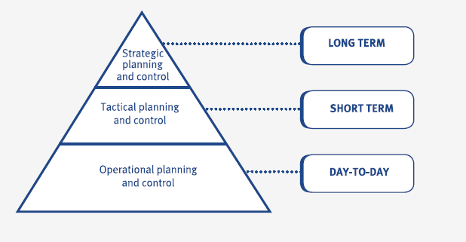

Planning levels

Slide 5
Budgeting and cost control
Bugetarea și controlul costurilor cuprind estimarea costurilor, stabilirea unui buget convenit și gestionarea costurilor reale și prognozate față de bugetul respectiv.
Un buget identifică cheltuielile planificate pentru un proiect, program sau portofoliu. Acesta este utilizat ca bază de referință pentru care pot fi raportate cheltuielile reale și costul eventual prevăzut al lucrării.
Estimările inițiale ale costurilor pot fi comparative sau parametrice. Acestea sunt perfecționate pe măsură ce sunt cercetate fezabilitatea și dezirabilitatea inițiativei și se dezvoltă o mai bună înțelegere a domeniului de aplicare, a programului și a resurselor.
Odată aprobate, aceste estimări constituie costul de bază. Prin alocarea costurilor pentru activități dintr-un program, se realizează un profil al cheltuielilor.
Cele trei componente majore ale unui buget sunt:
- estimarea costului de bază;
- urgență;
- rezerva de management.

Slide 6
Importanța planificării financiare
1. Trebuie asigurate fonduri adecvate.
2. Planificarea financiară ajută la asigurarea unui echilibru rezonabil între ieșirele și intrările de fonduri, astfel încât să se mențină stabilitatea.
3. Planificarea financiară asigură faptul că “furnizorii de fonduri” investesc cu ușurință în companii care exercită o planificare financiară.
4. Planificarea financiară ajută la realizarea programelor de creștere și expansiune, care ajută la supraviețuirea pe termen lung a companiei.
5. Planificarea financiară reduce incertitudinile cu privire la evoluția tendințelor pieței care poate fi confruntată cu ușurință prin insuficiența fondurilor.
6. Planificarea financiară ajută la reducerea incertitudinilor care pot fi un obstacol în calea creșterii companiei. Acest lucru ajută la asigurarea stabilității și a rentabilității.

Slide 7
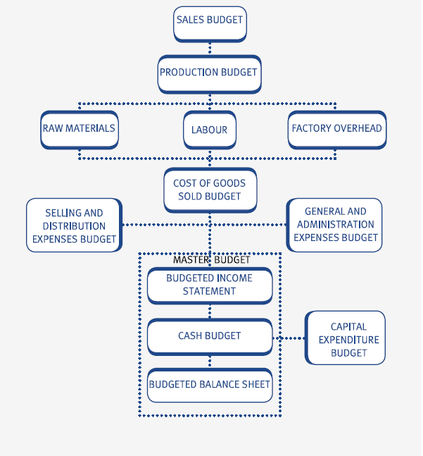
source: Kaplan publishing

Slide 8
Profil și atitudine față de risc
https://www.slido.com cod: #2510074

Slide 9
Garbage IN = Garbage out
Date înseamnă fapte. Datele constau in numere, litere, simboluri, fapte brute, evenimente și tranzacții care au fost înregistrate, dar încă nu au fost procesate într-o formă potrivită pentru utilizare.
Informațiile sunt date care au fost procesate în așa fel încât acestea să fie semnificativ pentru persoana care o primește (pentru luarea deciziilor).
Termenii de date și informații sunt adesea folosiți în mod interschimbabil in limbajul cotidian.
Pe măsură ce datele sunt transformate în informații, unele dintre detalii sunt eliminate și înlocuite cu rezumate care sunt mai ușor de înțeles.

Slide 10
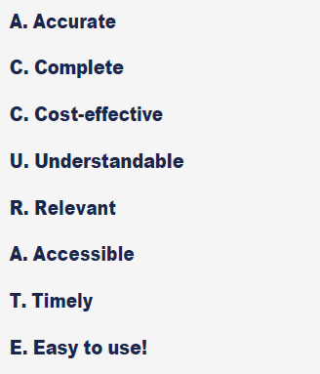
A C C U R A T E
Informațiile sunt furnizate conducerii pentru a-i ajuta în planificare, controlul operațiunilor și luarea deciziilor.
Deciziile de management sunt probabil mai bune atunci când li se oferă managerilor informații de cea mai bună calitate.
source: Kaplan publishing

Slide 11
Cost standard

Slide 12
Deviatie cost realizat vs cost standard

Slide 13
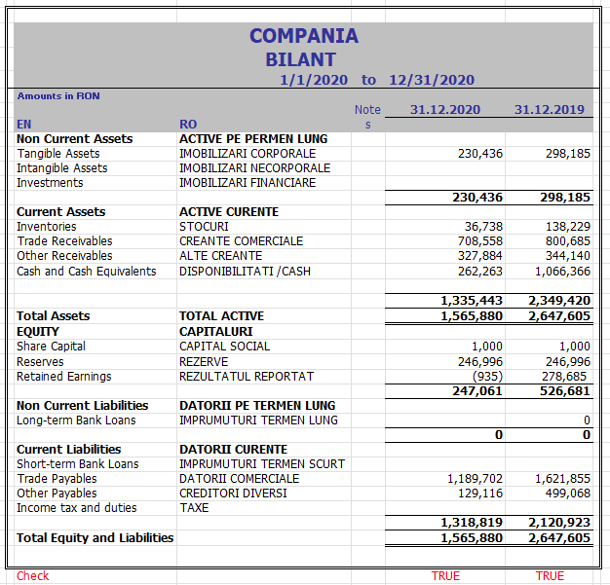

Slide 14
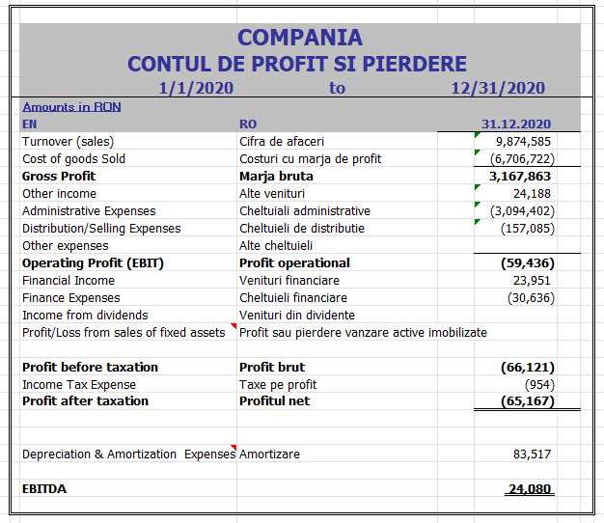

Slide 15
Analiza investițiilor
Analiza investițiilor este un termen larg pentru multe metode diferite de evaluare ale investițiilor, ale sectoarelor industriei și ale tendințelor economice.
Poate include graficul profiturilor anterioare pentru a prezice performanțele viitoare, selectarea tipului de investiție care se potrivește cel mai bine nevoilor unui investitor sau evaluarea titlurilor individuale, cum ar fi acțiuni și obligațiuni, pentru a determina riscurile, potențialul de randament sau mișcările prețurilor.
Analiza investițiilor este cheia unei strategii solide de gestionare a portofoliului de investiții.

Slide 16
Test verificare profil investitor (risc)
  Test 1. https://www.investright.org/informed-investing/know-yourself/saving-investing/ ( economisitor ☺ vs investitor )
  Test 2. https://www.fidelity.co.uk/funds/risk-calculator-tool/ ( atitudinea față de risc)

Slide 17
Obiective personale de investiții sursa: https://www.investright.org
  1. Privește imaginea de ansamblu
  Află ce contează pentru tine. Poți începe prin a te întreba unde vrei să fii financiar în următorii 5, 10 și 20 de ani.
  2. Fii realist
  Stabilirea unor obiective nerealiste poate duce la demotivare. Dacă obiectivele tale par imposibil de atins, s-ar putea să ajungi să simți că realizarea viselor tale financiare este fără speranță, determinându-te astfel să renunți. Pentru a stabili obiective realiste, vă ajută să stabiliți ce obiective sunt la îndemână și care vor dura ceva timp.
  3. Stabiliți obiective specifice
  Stabilirea unor obiective specifice vă va ajuta să vă dați seama ce pași trebuie să faceți pentru a le atinge. Un exemplu de obiectiv nespecific este „economisiți pentru un avans pe o casă”. Acest obiectiv nu specifică care va fi valoarea avansului, cât ar trebui să economisiți sau care este orizontul de timp.
  În schimb, ar trebui să decideți exact ce trebuie să faceți pentru a îndeplini acest obiectiv. De exemplu, puteți decide că obiectivul dvs. pe termen lung este să economisiți 10.000 EUR pentru un avans în cinci ani. Acest lucru poate fi și mai specific: economisirea de 10.000 EUR în cinci ani ar însemna economisirea de 2.000 EUR pe an, 166 EUR pe lună.
  4. Fii consecvent
  Considerați relația cu portofoliul de investiții/ & economisire la fel ca și o banca. Nu ratați/săriți nicio plată, există un cost suplimenatr de intârziere a plății.

Slide 18
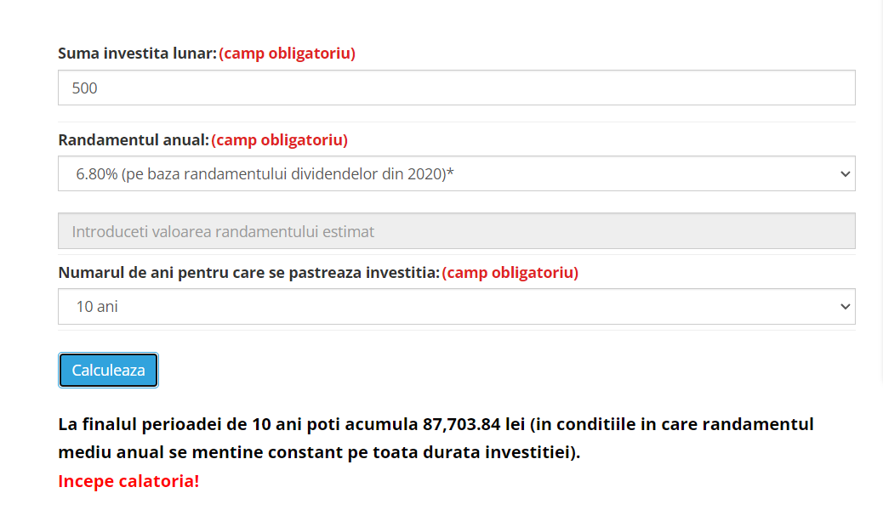
“Pay yourself first”! sursa: https://www.cotatiibursiere.ro/calculator-investitie/

Slide 19
Termen lung sau termen scurt sursa: https://www.investright.org
  Obiectivele financiare pe termen scurt au un orizont de timp limitat; acestea sunt obiective pe care veți dori să le atingeți în mai puțin de un an. Exemple de obiective pe termen scurt pot include achiziționarea de mobilier de uz casnic, îmbunătățiri minore ale casei sau economisirea pentru o vacanță.
  Obiectivele financiare pe termen lung au orizonturi de timp mai lungi; acestea sunt obiective pe care veți dori să le atingeți de-a lungul mai multor ani sau chiar decenii. Scopul financiar final pe termen lung este finanțarea unei pensionări confortabile. Exemple de alte obiective pe termen lung pot include plata unui credit ipotecar sau economisirea pentru educația unui copil.
  Ambele tipuri de obiective sunt importante, cu toate acestea, ar trebui să vă identificați și să vă prioritizați obiectivele, să stabiliți orizonturi de timp pentru fiecare obiectiv și să vă evaluați finanțele cu onestitate atunci când luați decizii care se referă la obiectivele pe termen scurt și lung.

Slide 20
BVB – Instrumente financiare
  Acțiuni: https://bvb.ro/FinancialInstruments/Markets/Shares
  Obligațiuni: https://bvb.ro/FinancialInstruments/Markets/Bonds
  Unități de fond: https://bvb.ro/FinancialInstruments/Markets/FundUnits
  Certificate: https://bvb.ro/FinancialInstruments/Markets/Certificates
  Garanții: https://bvb.ro/FinancialInstruments/Markets/Warrants

Slide 21
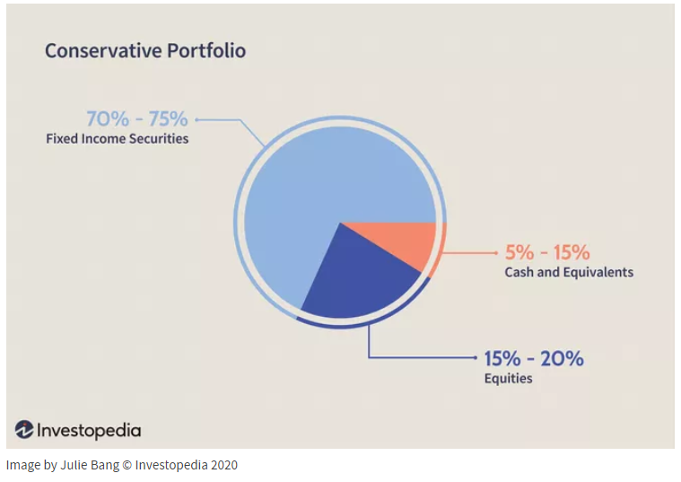

Slide 22
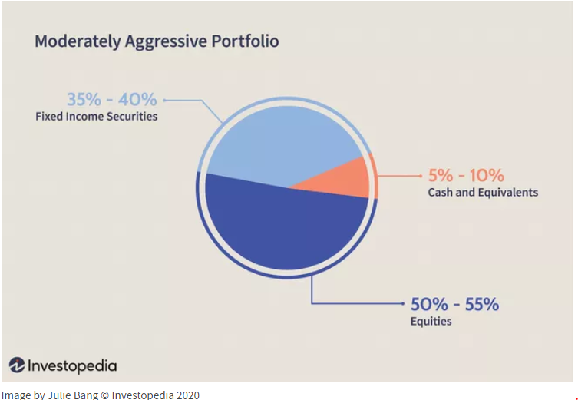

Slide 23
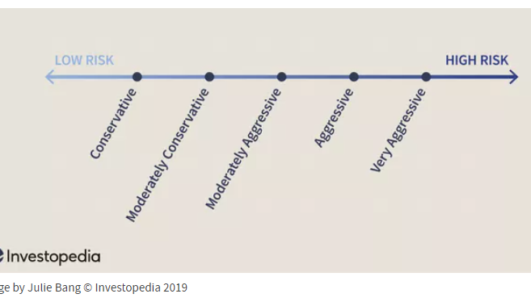

Slide 24
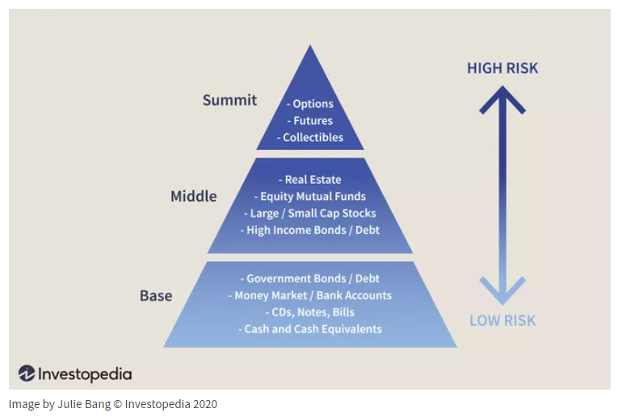

Slide 25
Strategiile investițiilor
Analiza investițiilor poate implica, de asemenea, evaluarea unei strategii generale de investiții în ceea ce privește procesul de gândire, nevoile persoanei și situația financiară la acea vreme, modul în care s-a desfășurat portofoliul și dacă este timpul pentru o corecție/ ajustare.
Investitorii care nu sunt cunoscatori ai situatiilor financiare pot solicita sfaturi de la un consilier de investiții sau un alt profesionist financiar.

Slide 26
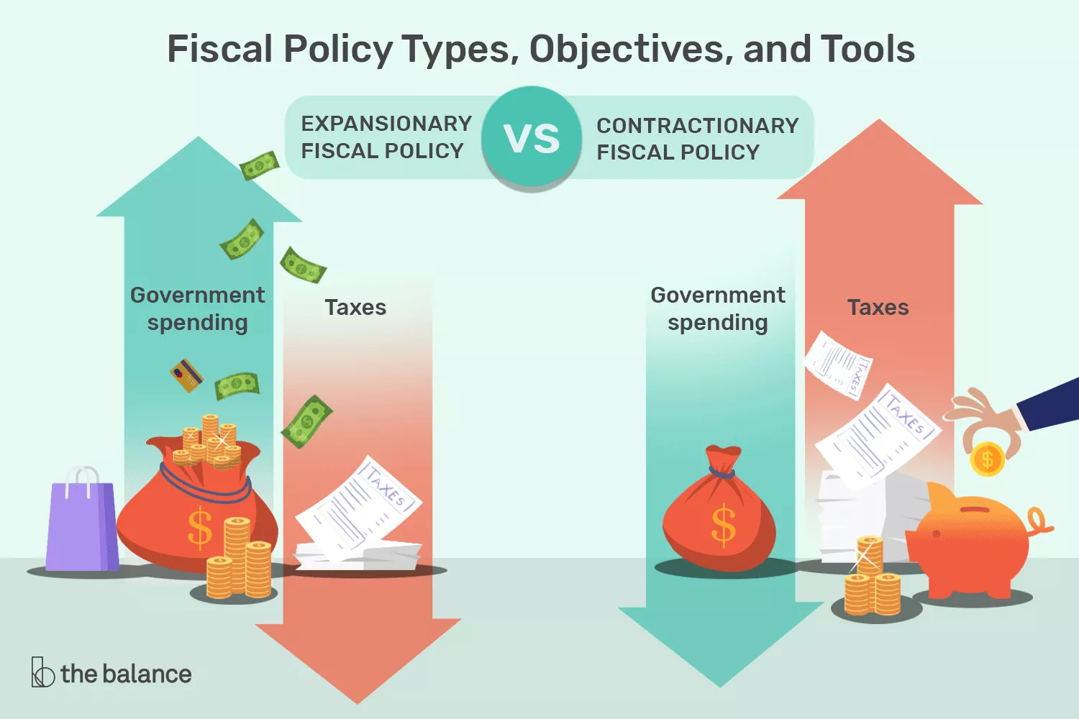

Slide 27
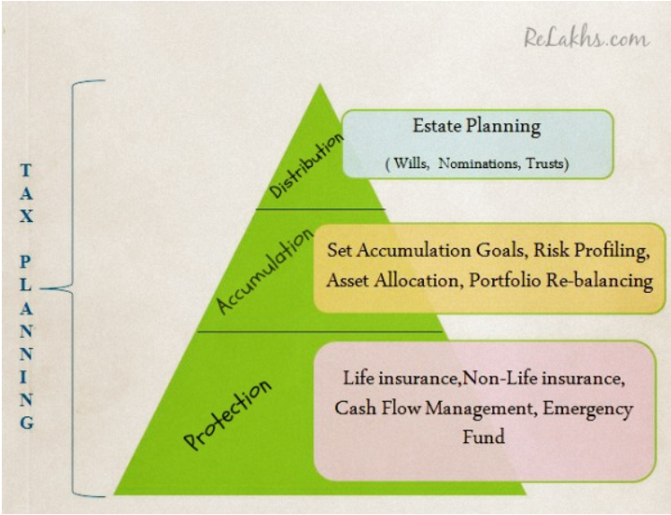

Slide 28
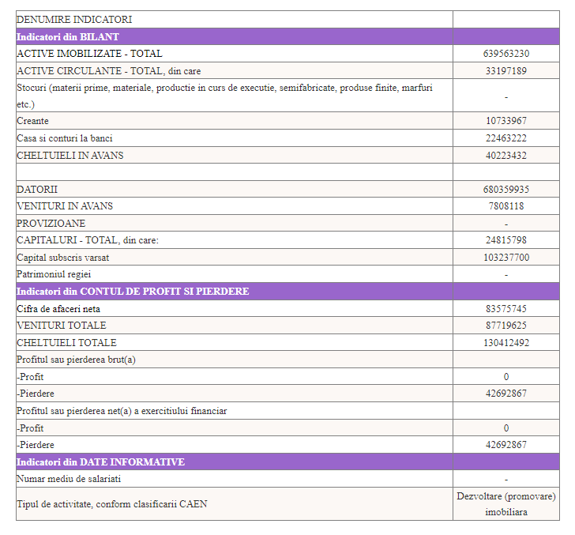
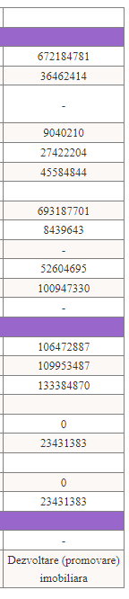
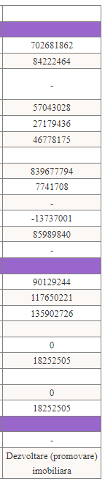

Slide 29
Proiectul – pași
Definirea proiectului
Cercetare cercetare cercetare
Testati metoda de evaluare a proiectului
Obțineți feedback
Analiza cost vs beneficii
Decizia go/no go
Implementarea proiectului
Auditarea proiectului periodic

Slide 30


